Slide 1
AOI SORA
Weekly Schedule System

Slide 2
ムダ・ムラ・ムリを取り除く5つのステップ
STEP 1
STEP 2
STEP 3
STEP 4
STEP 5
可視化
Hiển thị hóa
標準化
Tiêu chuẩn hóa
単純化
Đơn giản hóa
徹底化
Triệt để hóa
価値強化
Tăng cường
Giá trị
Giam
Thảo
Thảo

Slide 3
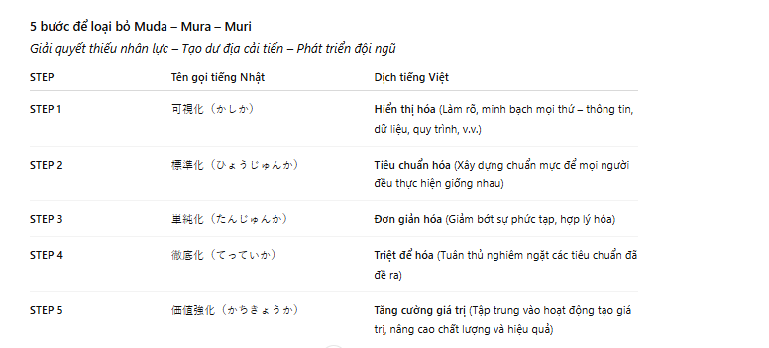

Slide 4

Manual
Teachme Biz
Quy trình điện tử
Daily Working Schedule
Check list công việc cho từng nhân viên
Weekly Schedule
Hankura + Excle

Slide 5
Teachme Biz

Slide 6
Daily Working Schedule

Slide 7
Hankura

Slide 8












Many Information & task assignment from many dept of HQ
25 Store
Many method: mail, zalo, call, face-to-face discussions
HQ SM can not check all store’s work result
Not standardized
Not simple
INFORMATION & TASK ASSIGNMENT

Slide 9











CURRENT
AFTER
Each Dept
Sale Plan Meeting
Store
Leader
Meeting
Education
Class
Urgent
Survey
アンケート
New System
OP Team
Intrucstion
Report
OP Team
Information
Check
Training
Store
Store

Slide 10
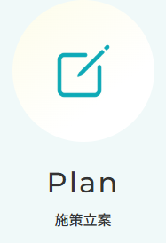
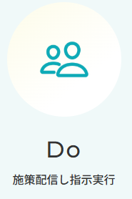
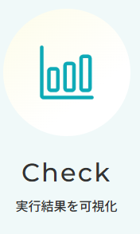
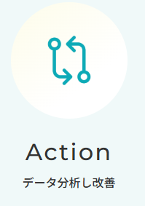

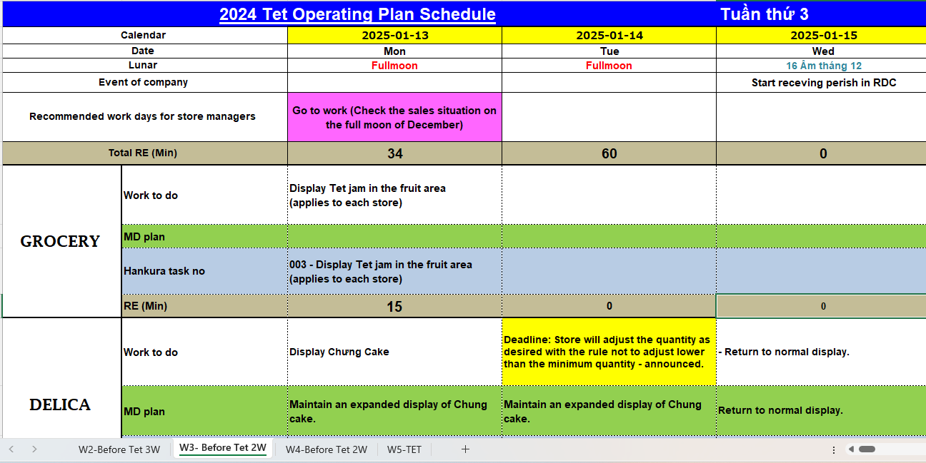
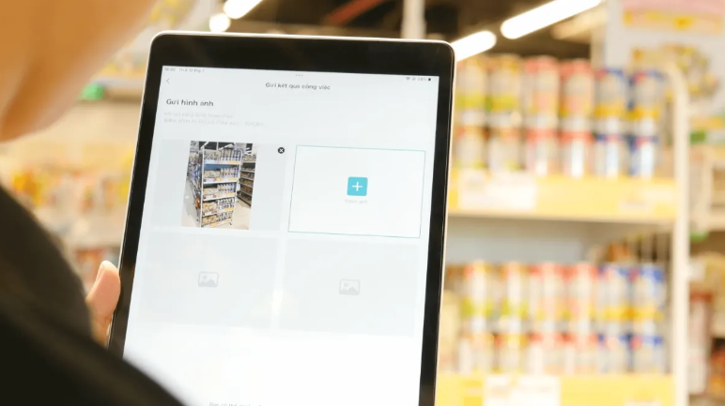
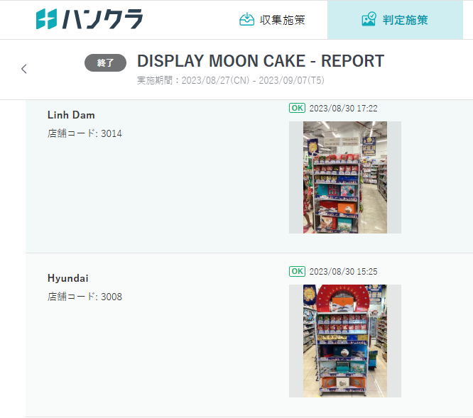
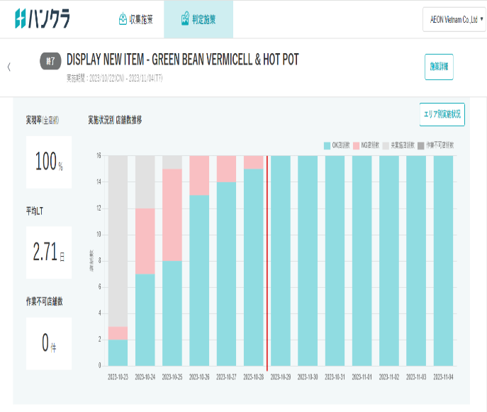
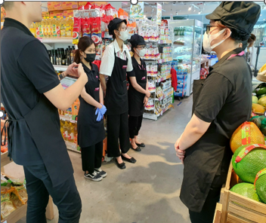
Promoting standardization through weekly PDCA management
SMBU – Policy 2025

Slide 11
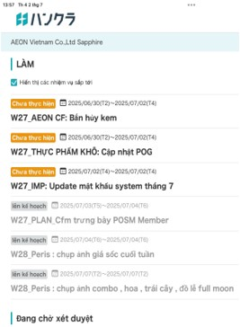
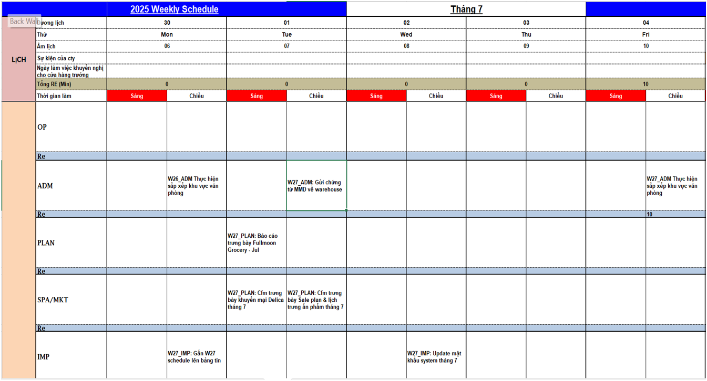
Weekly Schedule

Slide 12
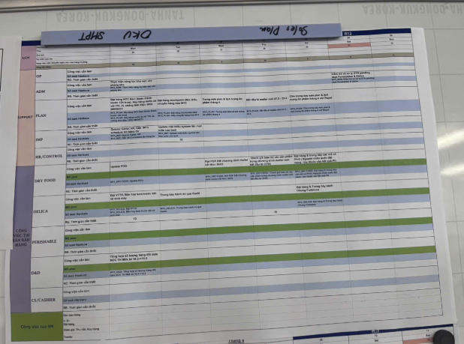

Slide 13
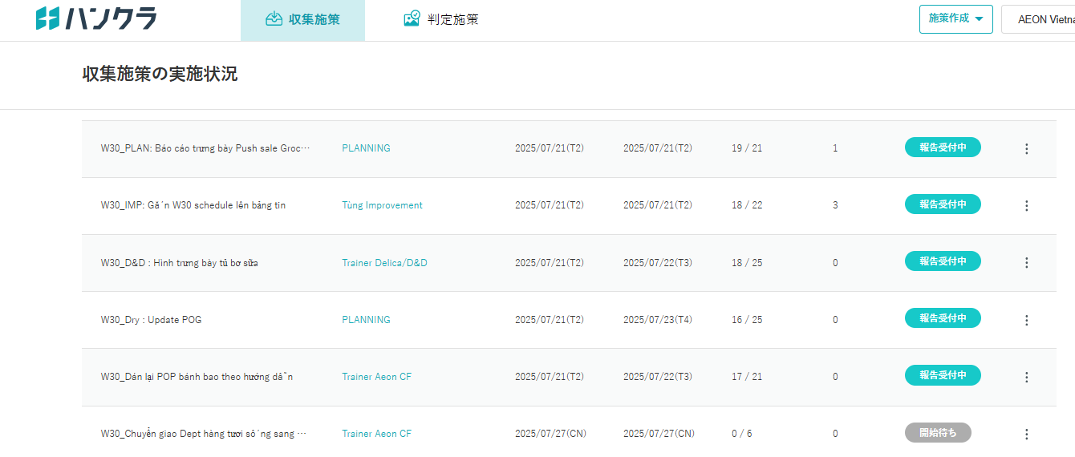

Slide 14
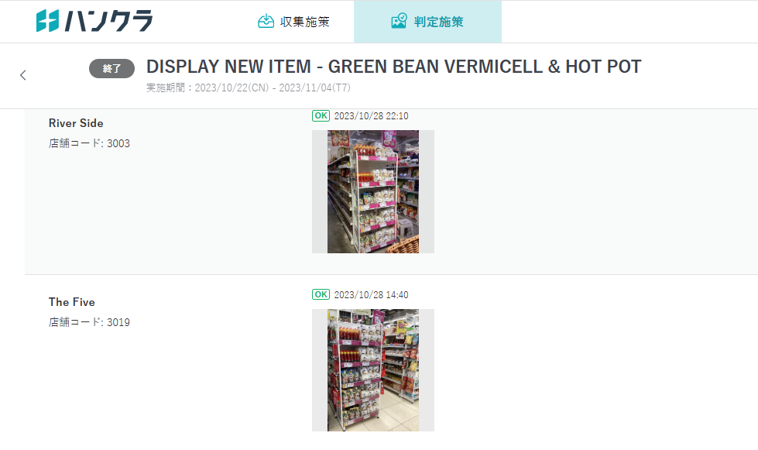

Slide 15
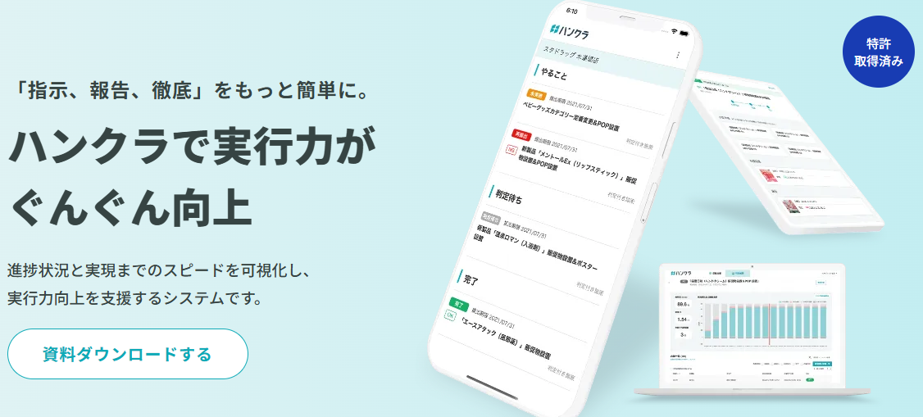
Hankura
Stop business
30/12/2025

Slide 16
Vender 1
Find
New
System
Vender 2:
Aura Orientalis

Slide 17
Aeon sharing with Vender
Nhận vấn đề
Vấn đề
Quotation
Contract
Dev &
Go-live
Maintain
Đưa ra
giải pháp

Slide 18
Aeon sharing with Vender
Nhận vấn đề
Vấn đề
Quotation
Contract
Dev &
Go-live
Maintain
Đưa ra
giải pháp

Slide 19
ĐƯA RA GIẢI PHÁP – Other Vender
List out vấn đề
Fee: estimate: Over 1 Bil
Đề xuất tính năng

Slide 20
ĐƯA RA GIẢI PHÁP – Aura Orientalis
List out vấn đề
Fee: estimate: Over 550m
Đề xuất tính năng
Demo

Slide 21
Aura Orientalis
AOI SORA DETAIL

Slide 22
Phân tích vấn đề
Đưa ra giải pháp
Receving
Information
From MV
Manintain
DEV
Contract
Demo
Estimate Cost

Slide 23
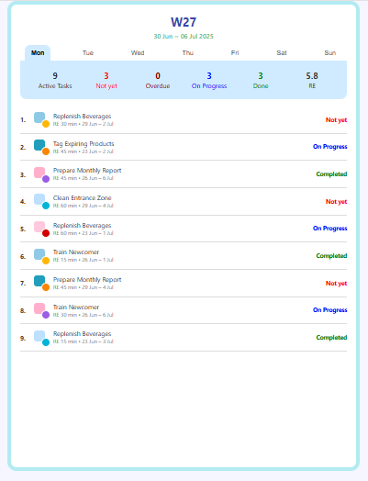
Hankura + excle
AO System

Slide 24
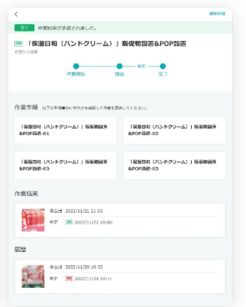
Report by picture & yes/no
Picture (Maximum 4)
Picture (Maximum 10)
Yes/ No
Yes/ No
Check list
Hankura
AO System

Slide 25
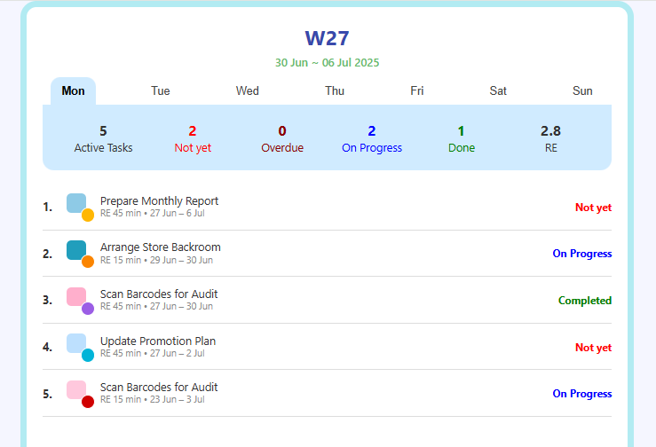
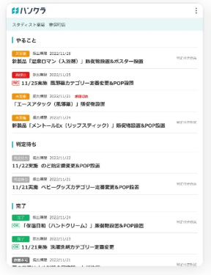
Can’t check task in the past
Last week
Next week
Hankura
AO System

Slide 26
Only can check 1 Store
Only can check many Store in Ara
Hankura
AO System

Slide 27
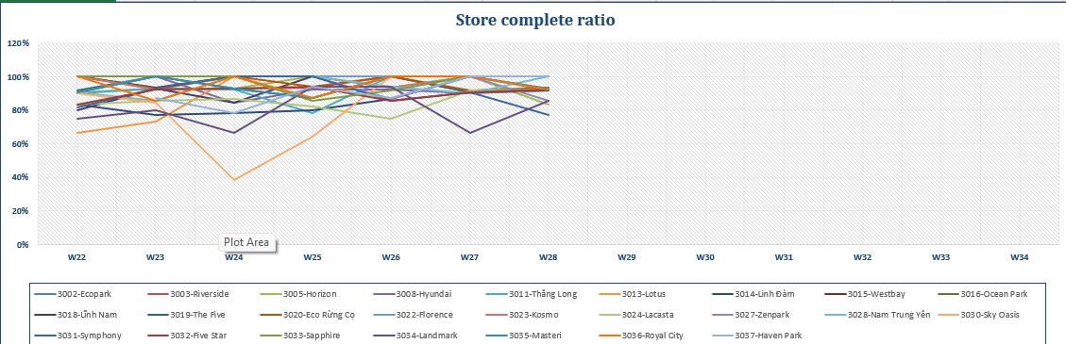
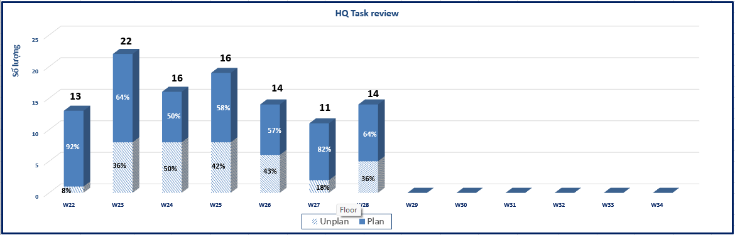
Auto Report
Manual Report by Excle
AO System

Slide 28
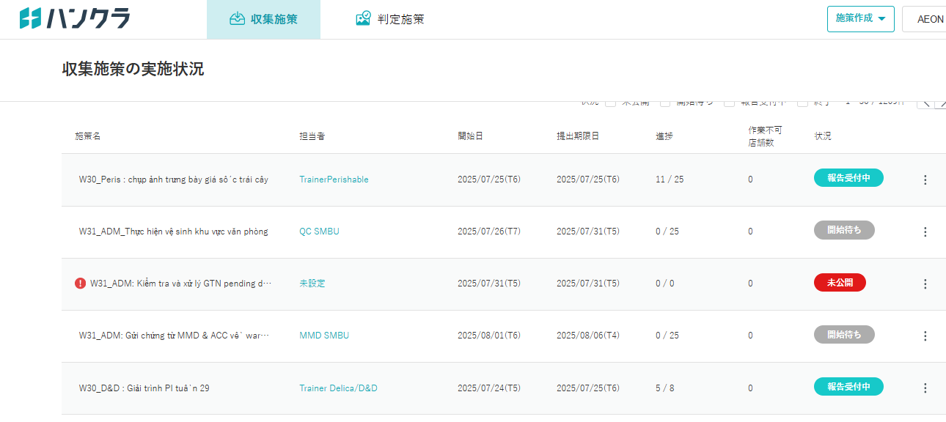
Aoi Sora – Giải pháp

